Slide 1

Lehrstuhl für Sprachheilpädagogik und Sprachtherapie der LMU München
P 23.1 (BA), P 9.3 (MA) Wissenschaftliches Arbeiten und Forschungskolloquium
Zitation und Literaturverzeichnis nach APA-Style
19.12.2024
Dr. Maximilian Hamann
Akademischer Oberrat am Lehrstuhl für Sprachheilpädagogik der LMU München

Slide 2
Zitierstil
Zitationsmethoden
Zitierweisen
Häufige Fehler
Literaturverzeichnis
Übung

Slide 3

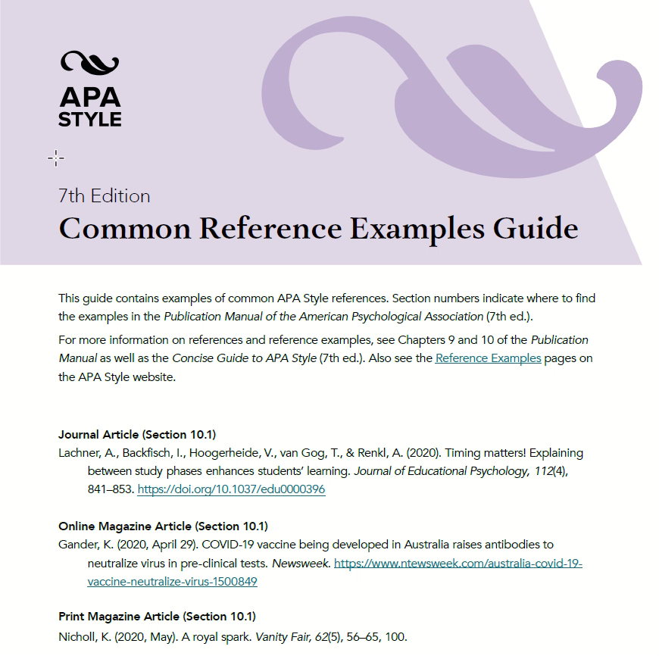
1. Zitierstil
Die Zitierweise am Lehrstuhl orientiert sich am Zitierstil der American Psychological Association (APA)
APA-Style 7. Version seit 2020 (siehe extra Dokumente im Moodle-Kurs)
Orientierung für Zitation von KI-Quellen ebenfalls an APA (siehe Zitierweisen)

Slide 4
Zitierstil
Zitationsmethoden
Zitierweisen
Häufige Fehler
Literaturverzeichnis
Übung

Slide 5

2. Zitationsmethoden
Welche Möglichkeiten gibt, Quellen zu zitieren?
Nachweis im Text: Der Nachweis für eine Quelle wird im Fließtext aufgenommen.
→ Z.B. „ … werden als Kernsymptom dyslektischer
Kinder betrachtet (Tunmer & Greany, 2010), das in
enger Beziehung zu …“
Nachweis in Fußnoten: Der Nachweis für eine Quelle wird in einer Fußnote am unteren Rand der Textseite notiert.

Slide 6
Zitierstil
Zitationsmethoden
Zitierweisen
Häufige Fehler
Literaturverzeichnis
Übung

Slide 7
3. Zitierweisen
direktes (wörtliches) Zitat: Übernahme einer wörtlichen Formulierung aus einer Publikation
indirektes Zitat: Übernahme eines Gedankens, Verweis auf Forschungsergebnis etc.

Slide 8
3. Zitierweisen
Kennzeichnung direkter und indirekter Zitate
  Direkte und indirekte Zitate:
  bei einem Autor: (Müller, 2009)
  bei zwei Autoren: (Müller & Meier, 2009)
  bei mehr als zwei Autoren: (Müller et al., 2009)
  Direktes (wörtliches) Zitat:
  zusätzlich Seitenangabe einfügen: (Müller, 2009, S. 14) oder (Müller & Meier, 2009, S. 14) etc.
  Indirektes Zitat:
  wie bei direktem Zitat nur ohne Seitenangaben;
  wird gleichzeitig auf mehrere Quellen verwiesen, werden die Verweise durch Semikolon abgetrennt (z.B. Mehrere Studien (Müller, 2009; Huber, 2013) belegen…)
  weder bei indirekten noch bei wörtlichen Zitaten wird ein „vgl.“, „s.“ oder ähnliches eingefügt

Slide 9
3. Zitierweisen
Beispiele
indirektes Zitat, Übernahme eines Gedankens, Zusammenfassung eines Ergebnisses
Entsprechende Beeinträchtigungen werden als Kernsymptom dyslektischer Kinder betrachtet (Tunmer & Greany, 2010), das in enger Beziehung zu Schwierigkeiten mit dem Leseverständnis steht, da umso mehr kognitive Kapazitäten für die Sinnentnahme zur Verfügung stehen, je weniger bewusste Aufmerksamkeit auf die Lesefertigkeit gelenkt werden muss (LaBerge & Samuels, 1974). Berninger et al. (2003, S. 102) zufolge ist davon auszugehen, dass sich das Leseverständnis dann angemessen entwickeln kann, „[…] if the bottleneck in word reading is eliminated through explicit code-based instruction“.
der Beitrag stammt von mehr als zwei Autoren → et al.
direktes Zitat mit Seitenangabe

Slide 10
3. Zitierweisen
Sekundärzitat
Verweis auf eine Veröffentlichung, die nicht selber gelesen wurde, sondern auf die bei einem anderen Autor verwiesen wurde (indirektes Zitat) oder die von einem anderen Autor zitiert wurde (direktes Zitat)
z.B. wird in einer Veröffentlichung von Oerter (2008) auf einen Gedanken oder ein direktes Zitat von Freud (1928) verwiesen
Verweis am Ende des Gedankens/Zitats: (Freud, 1928, zitiert nach Oerter, 2008, S. 358).
Die Publikation von Oerter erscheint im Literaturverzeichnis, die von Freud nicht (im Literaturverzeichnis erscheinen ausnahmslos die Publikationen, auf die im Text verwiesen wird und die selbst rezipiert wurden)
sollte nur in Ausnahmefällen verwendet werden

Slide 11
3. Zitierweisen
Sekundärzitat
Auf der Grundlage dieser Annahmen schlugen Atkinson & Shiffrin (1968, zitiert nach Baddeley, 2001) erstmals ein Gedächtnismodell vor, das neben einem Ultrakurzzeit- und einem LZG ein KZG beinhaltet.
d.h. Atkinson & Shifrin wurden nicht selber gelesen
Baddeley (2001), nicht aber Atkinson & Shifrin wird ins Literaturverzeichnis aufgenommen

Slide 12
3. Zitierweisen
Zitate oder Wiedergabe des von ChatGPT (ex.) erstellten Textes
Die Ergebnisse eines „Chats“ mit ChatGPT ist für andere Leser nicht abrufbar
Obwohl nicht abrufbare Daten oder Zitate in Arbeiten im APA-Stil normalerweise als persönliche Mitteilungen zitiert werden, gibt es bei mit ChatGPT generiertem Text keine Person, die kommuniziert
Das Zitieren von ChatGPT-Text aus einer Chat-Sitzung ähnelt daher eher dem Teilen der Ausgabe eines Algorithmus; daher sollte der Autor des Algorithmus mit einem Eintrag in der Referenzliste und dem entsprechenden Zitat im Text gewürdigt werden

Slide 13
3. Zitierweisen
Zitate oder Wiedergabe des von ChatGPT (ex.) erstellten Textes - Beispiel
Auf die Frage „Ist die Trennung zwischen linker und rechter Gehirnhälfte real oder eine Metapher?“ gab der von ChatGPT generierte Text an, dass die beiden Gehirnhälften zwar in gewisser Weise spezialisiert sind, „die Bezeichnung, dass Menschen als ‚linkshirnig‘ oder ‚rechtshirnig‘ charakterisiert werden können, jedoch als zu starke Vereinfachung und als weit verbreiteter Mythos angesehen wird“ (OpenAI, 2023)
Referenz im Literaturverzeichnis
OpenAI. (2023). ChatGPT (Version vom 14. März) [Großes Sprachmodell].

Slide 14
3. Zitierweisen
Zitate oder Wiedergabe des von ChatGPT (ex.) erstellten Textes - Beispiel
ABER:
Die Verwendung von ChatGPT und anderen KI-Tools zur Textgenerierung ist vom Lehrstuhl für Sprachheilpädagogik nicht erwünscht. Geben Sie die Quellen von Büchern/Monographien, Herausgeberwerken und Zeitschriftenartikeln an. Diese müssen von Ihnen gelesen und für Ihre Arbeit fruchtbar gemacht werden.

Slide 15
Zitierstil
Zitationsmethoden
Zitierweisen
Häufige Fehler
Literaturverzeichnis
Übung

Slide 16
4. Häufige Fehler
fehlende Seitenangabe bei wörtlichen Zitaten
Seitenangabe bei indirekten Zitaten
vor der Seitenzahl „Seite“ schreiben
Quellenverweise als Fußnoten
„vgl.“, „z.B.“ werden nicht verwendet
„a.a.O.“ oder „ebd.“ wenn auf vorangegangene Quelle verwiesen wird (Quelle wird wiederholt!)
Nennung aller Autoren statt „et al.“

Slide 17
Zitierstil
Zitationsmethoden
Zitierweisen
Häufige Fehler
Literaturverzeichnis
Übung

Slide 18
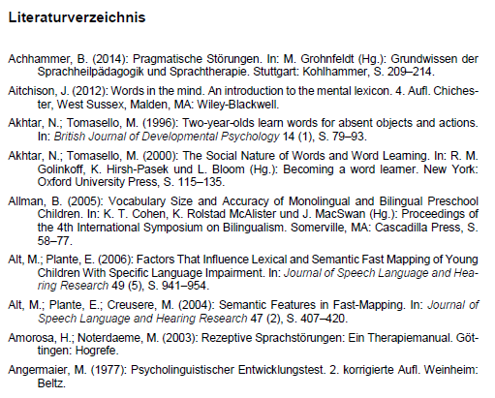
5. Literaturverzeichnis
Struktur des Literaturverzeichnisses
alphabetisch nach Nachnamen des Erstautoren angelegt
keine Trennung von Primär- und Sekundärliteratur oder Internetquellen etc.
im Literaturverzeichnis werden alle (und nur die) Publikationen gelistet, auf die im Text verwiesen wird

Slide 19
5. Literaturverzeichnis
Struktur des Literaturverzeichnisses
Mehrere Veröffentlichungen eines Autors aus demselben Jahr werden alphabetisch sortiert und durch nachgestellten Buchstaben unterschieden
z.B. Müller, A. (2013a). Titel…; Müller, A. (2013b). Titel…
nur notwendig, wenn die Autoren der beiden Veröffentlichungen tatsächlich identisch sind
WICHTIG: Bei der Zitation im Text müssen die nachgestellten Buchstaben auch angegeben sein, da nur so gewährleistet ist, dass die im Text genannten Quellen eindeutig einer Publikation im Literaturverzeichnis zugeordnet werden können.
Im Literaturverzeichnis werden - anders als beim Quellenverweis - immer alle Autoren der Publikation benannt. Nur bei Publikationen mit mehr als 20 Autoren werden lediglich die ersten 19 und der letzte benannt.

Slide 20

5. Literaturverzeichnis
Buch/Monographie
Abstrakt: Autor, A., Autor, B., & Autor C. (Erscheinungsjahr in Klammern).
Vollständiger Titel. ggf. Angabe der Auflage. Verlag.
Beispiel: Klicpera, C., Schabmann, A., Gasteiger-Klicpera. B., & Schmidt, B. (2017). Legasthenie. 5. Auflage. Reinhardt Verlag.
häufige Fehler: Semikolon statt Komma; Doppelpunkt statt Punkt vor der Nennung des Titels

Slide 21

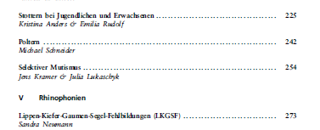
5. Literaturverzeichnis
Beitrag in einem Herausgeberwerk
Abstrakt: Autor, A., Autor, B., & Autor, C. (Erscheinungsjahr). Vollständiger Titel des Buchbeitrags. In A. Herausgeber, B. Herausgeber (Hrsg.), Titel des Buches (Seitenangabe). Verlag.
Beispiel: Kramer, J., & Lukschyk, J. (2017). Selektiver Mutismus. In M. Grohnfeldt (Hrsg.), Kompendium der akademischen Sprachtherapie und Logopädie. Band 3. Sprachentwicklungsstörungen, Redeflussstörungen, Rhinophonien (S. 254-272). Kohlhammer Verlag.

Slide 22
5. Literaturverzeichnis
Beitrag in einem Herausgeberwerk
häufiger Fehler: im Text wird auf die Herausgeber (das Herausgeberwerk) und nicht auf den Buchbeitrag verwiesen
Wichtig: Nach „In“ folgt kein Satzzeichen
Beachten Sie: Beim Herausgeber wird zuerst der Vorname und dann der Nachname genannt
Wichtig: Seitenangaben vor dem Verlagsnamen in Klammern
Wichtig: Nach (Hrsg.) kommt ein Komma und kein Punkt

Slide 23
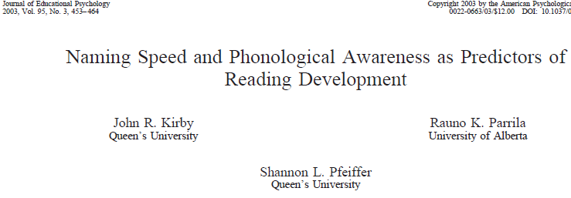
5. Literaturverzeichnis
Zeitschriftenartikel
Abstrakt: Autor, A., Autor, B., & Autor, C. (Erscheinungsjahr). Vollständiger Titel des Artikels. Titel der Zeitschrift, Volume(Heftnummer), Seitenzahl.
Beispiel: Kirby, J.R., Pfeiffer, S., & Parilla, R. (2003). Naming speed and phonological awareness as predictors of Reading Development. Journal of Educational Psychology, 95(4), 453-464.

Slide 24
5. Literaturverzeichnis
Zeitschriftenartikel
häufige Fehler: Vor dem Zeitschriftentitel wird ein „In:“ eingefügt
Statt des Volumes (Jahrgang) wird die Ausgabennummer des laufenden Jahres angegeben (Beispiel aus der vorangegangen Folie: Heft 4 des Jahres 2003 statt Jahrgang 95)
--> falsche Angabe: Kirby, J.R., Pfeiffer, S., & Parilla, R. (2003). Naming speed and phonological awareness as predictors of Reading Development. In: Journal of Educational Psychology, 2003(4), 453-464.

Slide 25
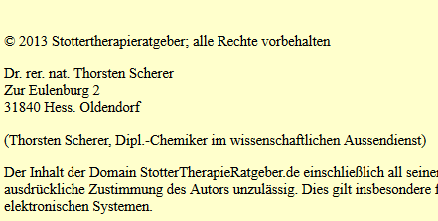
5. Literaturverzeichnis
Website
unter folgender Adresse ist folgender Text zu finden, den Sie zitieren möchten: http://www.stottertherapieratgeber.de/allgemeines.html
„Angesichts dieser Begriffsproblematik ist wohl eher die Frage von Belang, was unter „Heilung von Stottern“ überhaupt zu verstehen ist?“
Zitation im Text: „Angesichts dieser Begriffsproblematik ist wohl eher die Frage von Belang, was unter „Heilung von Stottern“ überhaupt zu verstehen ist“ (Scherer, 2013, Absatz 3).
Aufnahme ins Literaturverzeichnis: Scherer, T.
(2013). Stottertherapieratgeber. Abgerufen
am 23. Januar 2015 von http://www.stotterthe
rapieratgeber.de/allgemeines.html
Impressum

Slide 26
Zitierstil
Zitationsmethoden
Zitierweisen
Häufige Fehler
Literaturverzeichnis
Übung

Slide 27

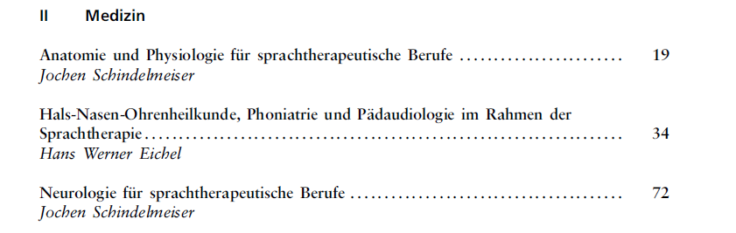
6. Übung
Literaturverzeichnis
Wie nehmen Sie den ersten Beitrag aus dem Herausgeberwerk von Grohnfeldt ins Literaturverzeichnis auf?

Slide 28
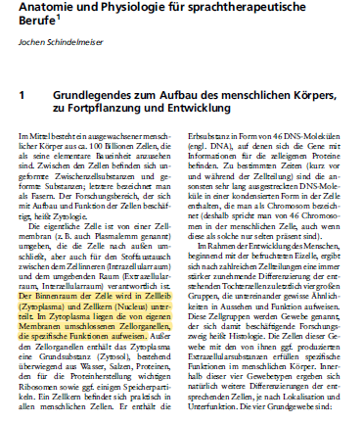
6. Übung
Zitieren
Wie zitieren Sie die hervorgehobenen Zeilen aus dem Herausgeberwerk
von Grohnfeldt (s. vorangegangene Folie) im Text in Ihrer Abschlussarbeit?

Slide 29

6. Übung
Literaturverzeichnis
Wie nehmen Sie den
Zeitschriftenartikel
ins Literaturverzeichnis
auf?

Slide 30
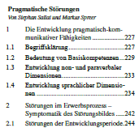


6. Übung
Literaturverzeichnis
Wie nehmen Sie den Beitrag von Sallat und Spreer aus dem Herausgeberwerk von Mayer & Ulrich ins Literaturverzeichnis auf?
Welche Information fehlt?

Slide 31
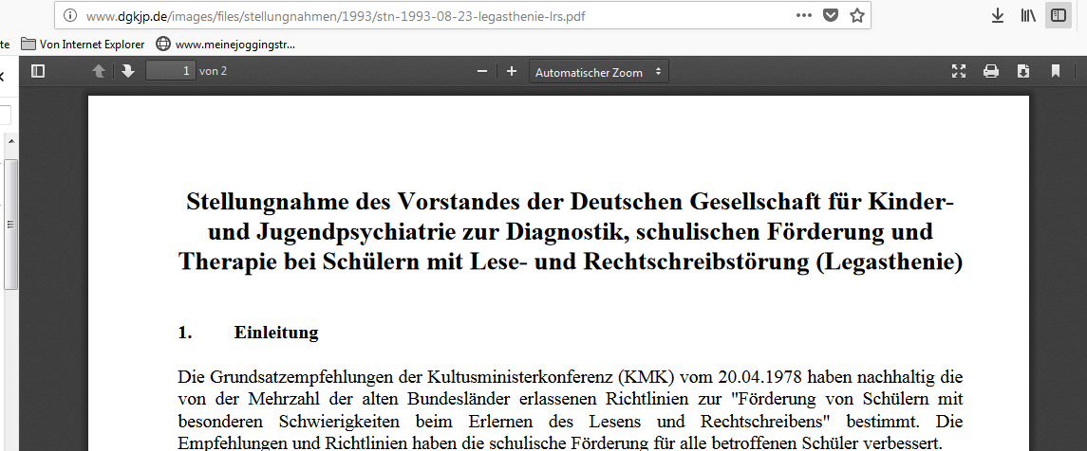
6. Übung
Website
Wie nehmen Sie diese Internetseite ins Literaturverzeichnis auf?
Wie zitieren Sie aus dieser Seite im laufenden Text? (s. auch folgende Folie)

Slide 32
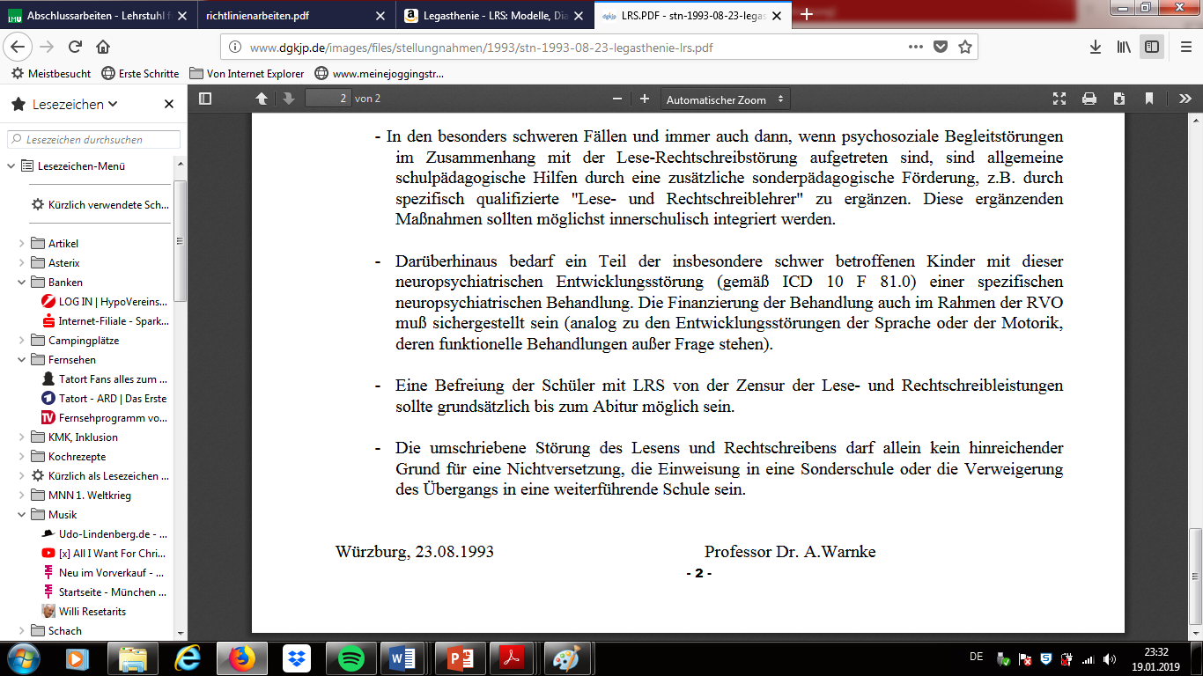
6. Übung
Website

Slide 33
6. Übung
Lösungen
Schindelmeiser, J. (2017). Anatomie und Physiologie für sprachtherapeutische Berufe. In M. Grohnfeldt (Hrsg.), Kompendium der akademischen Sprachtherapie und Logopädie. Band 2: Interdisziplinäre Grundlagen (S. 19-33). Kohlhammer Verlag
Schindelmeiser (2017, S. 4)
Fuchs, L., Fuchs, D., Hosp, M., & Jenkins, J. (2001). Oral Reading Fluency as an Indicator of Reading Competence: A Theoretical, Empirical, and Historical Analysis. Scientific Studies of Reading, 5(3), 239-256.
Sallat, S., Spreer, M. (2017). Pragmatische Störungen. In A. Mayer & T. Ulrich (Hrsg.), Sprachtherapie mit Kindern (S.227- ???) Reinhardt.
Zitation im Text: Warnke (1993)
Literaturverzeichnis: Warnke, A. (1993). Stellungnahme des Vorstandes der Deutschen Gesellschaft für Kinder- und Jugendpsychiatrie zur Diagnostik, schulischen Förderung und Therapie bei Schülern mit Lese-Rechtschreibstörungen (Legasthenie). Internetquelle (s. Adresszeile auf Folie 26) (Zugriff am …

